Slide 1
Муниципальное образование Боготольский район
БЮДЖЕТ ДЛЯ ГРАЖДАН
Исполнение районного бюджета Боготольского района за 2021 год
Боготол май 2022 г.

Slide 2
Брошюра подготовлена на основе Решения Боготольского районного Совета депутатов «Об утверждении отчета об исполнении районного бюджета за 2021 год».
Здесь наглядно и доступно рассказывается о районном бюджете: основах его формирования,основных
характеристиках, статьях расходов.

Slide 3
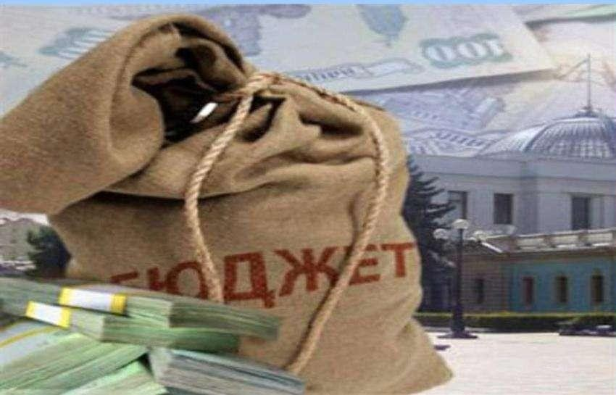
БЮДЖЕТ – форма образования и расходования денежных средств, предназначенных для финансового обеспечения задач и функций государства и местного самоуправления.
Основополагающее требование, предъявляемое к органам, составляющим и утверждающим бюджет
– сбалансированность бюджета по доходам и расходам.

Slide 4
Словарь терминов
БЮДЖЕТ РАЙОНА - фонд денежных средств, предназначенный для финансирования функций, отнесенных к предметам ведения местного самоуправления. Основной финансовый документ муниципального образования (района) на текущий финансовый год, принимаемый высшим законодательным органом местного самоуправления – районным Советом депутатов.
БЮДЖЕТНЫЙ ПРОЦЕСС – деятельность по подготовке проекта бюджета, утверждению и исполнению бюджета, контролю за его исполнением, осуществлению бюджетного учета, составлению, внешней проверке, рассмотрению и утверждению бюджетной отчетности.
УЧАСТНИКИ БЮДЖЕТНОГО ПРОЦЕССА –
субъекты, осуществляющие деятельность по составлению и рассмотрению проекта бюджета, утверждению и исполнению бюджета, контролю за его исполнением, осуществлению бюджетного учета, составлению, внешней проверке, рассмотрению и утверждению бюджетной отчетности.

Slide 5
РАСПОРЯДИТЕЛЬ БЮДЖЕТНЫХ СРЕДСТВ –
орган государственной власти (местного самоуправления) или казенное учреждение, наделенный (ое) правом распределять полученные средства бюджета между подведомственными получателями бюджетных средств.
ПОЛУЧАТЕЛЬ БЮДЖЕТНЫХ СРЕДСТВ –
орган государственной власти (местного самоуправления) или находящееся в ведении распорядителя бюджетных средств казенное учреждение, имеющий (ее) право на исполнение своих функций за счет средств соответствующего бюджета.
ФИНАНСОВЫЙ ОРГАН – на федеральном уровне – Министерство финансов Российской Федерации. На уровне субъекта РФ – Министерства финансов области, края. На местном уровне – органы (должностные лица) местных администраций, осуществляющие составление и организацию исполнения местных бюджетов.
ДОХОДЫ БЮДЖЕТА – поступающие от населения, организаций, учреждений в бюджет денежные средства в виде: налогов; неналоговых поступлений (пошлины, доходы от продажи имущества, штрафы и т.п.); безвозмездных поступлений (дотаций, субсидий и т.п.). Кредиты,

Slide 6
доходы от выпуска ценных бумаг, полученные государством (органами местного самоуправления), не включаются в состав доходов.
РАСХОДЫ БЮДЖЕТА – выплачиваемые из бюджета денежные средства.
ПРОФИЦИТ БЮДЖЕТА – превышение доходов бюджета над его расходами.
ДЕФИЦИТ БЮДЖЕТА – превышение расходов бюджета над его доходами.
МЕЖБЮДЖЕТНЫЕ ТРАНСФЕРТЫ – средства,
предоставляемые одним бюджетом бюджетной системы РФ другому бюджету.
ДОТАЦИИ – средства, предоставляемые одним бюджетом бюджетной системы РФ другому бюджету на безвозмездной и безвозвратной основе без указания конкретных целей использования.

Slide 7
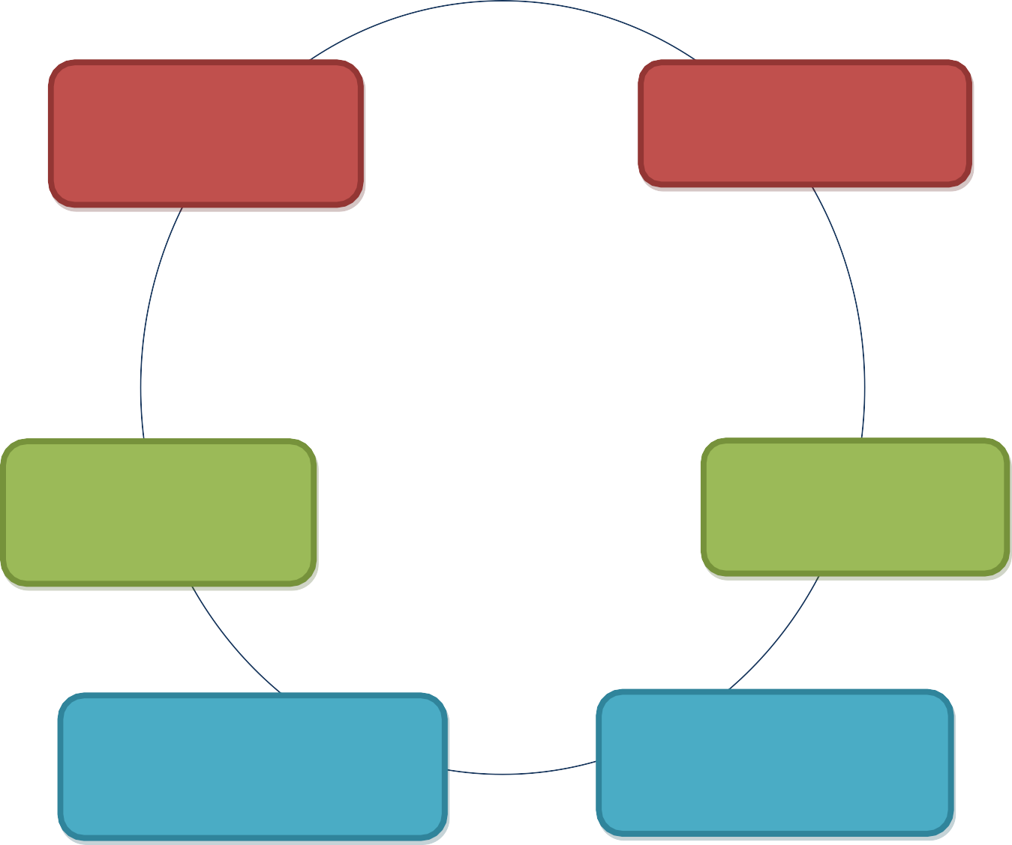
Глава района
Совет
депутатов
УЧАСТНИКИ БЮДЖЕТНОГО ПРОЦЕССА
Финансовое управление
Администрация
Отраслевые управления
Казенные учреждения

Slide 8
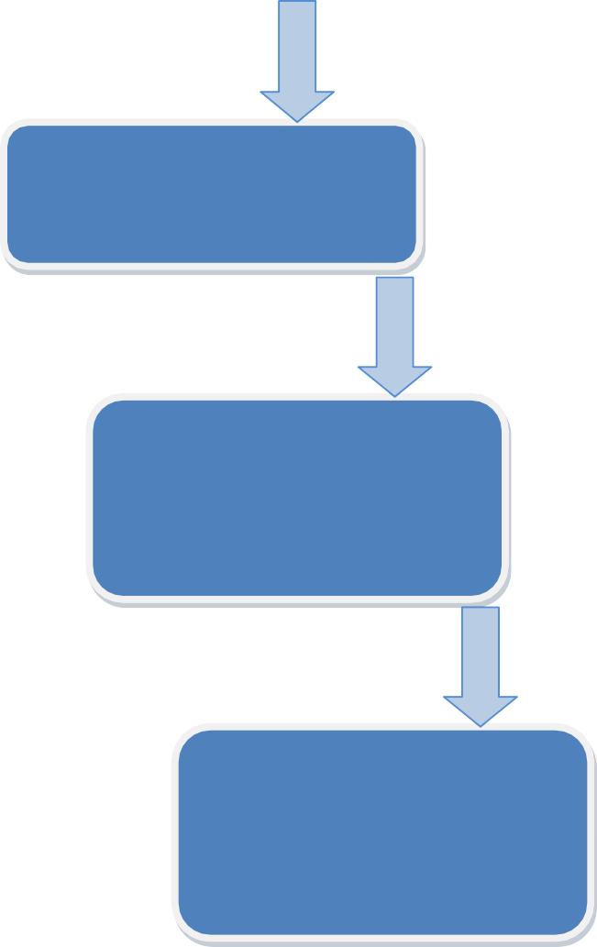
Этапы работы с бюджетом
Составление проекта бюджета
Рассмотрение и утверждение бюджета
БЮДЖЕТНЫЙ ПРОЦЕСС
Исполнение бюджета
Утверждение бюджетной отчетности
Контроль за исполнением бюджета

Slide 9
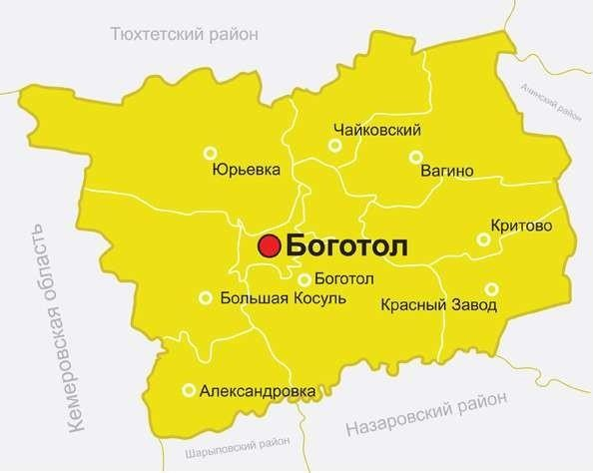
Основные характеристики Боготольского района в 2021 году
9004 человек – численность населения района8 поселений на территории района
38 населенных пунктов
152,7 километров – протяженность автодорог

Slide 10
Основные направления бюджетной политики Боготольского района
в 2021 году
Обеспечение устойчивости бюджета Боготольского района в сложных экономических условиях и безусловное исполнение принятых обязательств наиболее эффективным способом
Цель
задача
Снижение размера дефицита районного бюджета
задача
Повышение эффективности бюджетных расходов
взаимодействие с органами власти Красноярского края по привлечению в бюджет района дополнительных ресурсов
задача
реализация задач, поставленных в указах Президента РФ 2012 года
задача
повышение открытости и прозрачности районного бюджета и бюджетов сельсоветов Боготольского района
задача

Slide 11
Основные параметры
отчета об исполнении районного бюджета за 2021 год
 | Исполнение за 2020 год | Утверждено на 2021 год | Уточненный план на 2021 год | Исполнено в 2021 году
Доходы бюджета | 594241,0 | 589267,0 | 673446,7 | 667479,9
Расходы бюджета | 588467,0 | 589267,0 | 680387,9 | 669933,7
Дефицит/профицит (+/-) | 5774,0 | 0 | -6941,2 | -2453,8
(тыс.рублей)
667479,9
669933,7
594241
588467
Доходы
Расходы
2020 год исполнено
2021 год исполнено

Slide 12
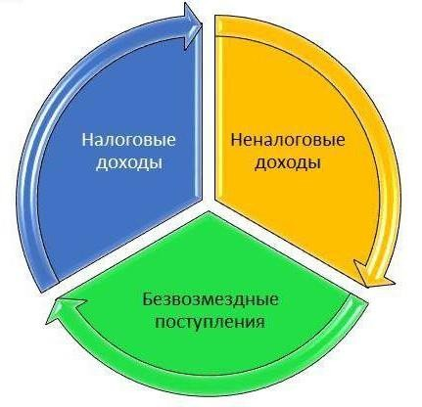
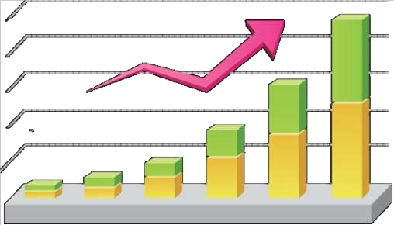
Доходы районного бюджета за 2021 год
(тыс.рублей)
 | Исполнено за 2020 год | Утверждено на 2021 год | Уточненный план на 2021 год | Исполнено в 2021 году
Налоговые доходы | 24873,1 | 27022,4 | 26376,5 | 26403,2
Неналоговые доходы | 5717,8 | 6888,5 | 7288,3 | 7285,9
Безвозмездные поступления | 563650,1 | 555356,1 | 639781,9 | 633817,8
Итого доходы бюджета | 594241,0 | 589267,0 | 673446,7 | 667479,9
ДОХОДЫ БЮДЖЕТА района формируются в соответствии с бюджетным законодательством Российской Федерации, законодательством о налогах и сборах Российской Федерации и
Красноярского края, решениями Боготольского районного
Совета депутатов

Slide 13
Налоговые доходы районного бюджета за 2021 год
(тыс.рублей)
 | Исполнено за 2020 год | Утверждено на 2021 год | Уточненный план на 2021 год | Исполнено в 2021 году
Налог на прибыль организаций | 21,4 | 22,0 | 28,0 | 26,3
Налог на доходы физических лиц | 21028,2 | 22786,4 | 22339,5 | 22388,8
Единый налог на вмененный доход | 1309,3 | 350,0 | 627,4 | 632,9
Единый сельскохозяйственный налог | 548,1 | 554,0 | 364,0 | 363,0
Госпошлина | 12,0 | - | 3,6 | 1,6
Налог, взымаемый в связи с приминением патентной системы налогооблажения | - | 10,0 | 585,0 | 486,7
Налог, взымаемый в связи упрощенной системы налогооблажения | 1954,1 | 3300,0 | 2429,0 | 2503,9
Итого налоговые доходы | 24873,1 | 27022,4 | 26376,5 | 26403,2

Slide 14
Неналоговые доходы районного бюджета за 2021 год
(тыс.рублей)
 | Исполнено за 2020 год | Утверждено на 2021 год | Уточненный план на 2021 год | Исполнено в 2021 году
Доходы от использования имущества | 3808,4 | 5400,0 | 4788,5 | 4651,1
Платежи при пользовании природными ресурсами | 324,1 | 300,0 | 112,6 | 107,1
Доходы от оказания платных услуг | 681,9 | 864,0 | 856,4 | 891,9
Доходы от продажи материальных и нематериальных активов | 1047,9 | 100,0 | 1053,5 | 1054,2
Штрафы, санкции, возмещение ущерба | 532,6 | 224,5 | 477,3 | 554,6
Прочие неналоговые доходы | -677,1 | - | - | -
Итого неналоговые доходы | 5717,8 | 6888,5 | 7288,3 | 7258,9

Slide 15
Безвозмездные поступления в районный бюджет в 2021 году
(тыс.рублей)
 | Исполнено за 2020 год | Утверждено на 2021 год | Уточненный план на 2021 год | Исполнено в 2021 году
Дотации | 279891,4 | 291724,7 | 308106,3 | 308106,3
Субсидии | 40649,7 | 23148,6 | 59639,6 | 56592,5
Субвенции | 199029,4 | 201488,4 | 213814,6 | 211123,4
Иные межбюджетные трансферты | 44183,9 | 38994,4 | 58769,7 | 58561,0
Прочие безвозмездные | 0,9 | - | 6,2 | 0
Возврат остатков | -105,2 | - | -554,5 | -565,4
Итого | 563650,1 | 555356,1 | 639781,9 | 633817,8

Slide 16
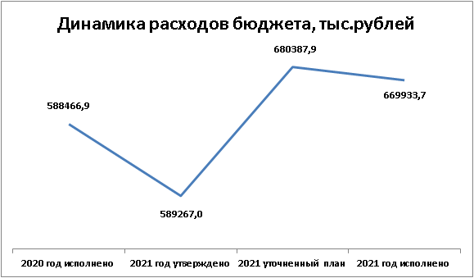
Расходы районного бюджета
Исполнение расходов осуществляется в соответствии с расходными обязательствами, законодательно закрепленными за соответствующими уровнями бюджетов.
Бюджет формируется: по разделам, по ведомствам, по муниципальным программам.
Для этого применяется бюджетная классификация:
Функциональная классификация
Ведомственная классификация
Классификация по муниципальным программам
Справочно:
В Боготольском районе осуществляют свою деятельность 30 муниципальных учреждений, из них:
15 казенных учреждений,
1 автономное учреждение, 14 бюджетных учреждений

Slide 17
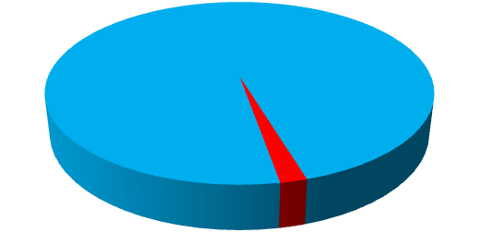
Доля расходов районного бюджета по муниципальным программам
95,9
4,1%
Непрограммные расходы
Программные расходы
В течении 2021 года на территории района реализовывались 17 муниципальных программ, в общей сумме 642,9 млн.рублей. Непрограммные расходы составили 27,0 млн.рублей.

Slide 18
Утверждено сводной
бюджетной росписью
(тыс.рублей)
Наименование раздела
Факт
(тыс.рублей)
Процент исполнения (%)
Общегосударственные вопросы | 68369,9 | 67798,7 | 99,2
Национальная оборона | 1084,6 | 1084,6 | 100,0
Национальная безопасность | 4527,9 | 4207,7 | 92,9
Национальная экономика | 70899,9 | 70467,4 | 99,4
Жилищно-коммунальное хозяйство | 27630,2 | 25808,1 | 93,4
Охрана окружающей среды | 2540,8 | 2540,8 | 100,0
Образование | 318331,3 | 314969,5 | 98,9
Культура,кинематография | 74476,9 | 74429,6 | 99,9
Здравоохранение | 123,0 | 123,0 | 100,0
Социальная политика | 18481,7 | 15441,1 | 83,5
Физическая культура и спорт | 8046,00 | 7187,50 | 89,3
Межбюджетные трансферты общего характера бюджетам сельсоветов | 85875,7 | 85875,7 | 100,0
ВСЕГО РАСХОДОВ | 680387,9 | 669933,7 | 98,5

Slide 19
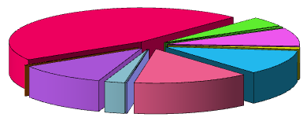
Функциональная структура расходов районного бюджета за 2021 год, тыс.рублей
Всего 669,9 млн.рублей
ЖКХ; 27,8
Образование; 314,9
Национальная
оборона; 1,1
Национальная безопасность; 4,2
Национальная
экономика; 70,5
Культура, кинематоргафи я; 74,4
Физкультура и
спорт; 7,2
Общегосударст венные вопросы; 67,8
Социальная
политика; 15,4
Здравоохранен
ие; 0,1
Охрана окружающей среды; 2,6
Межбюджетные трансферты; 85,9

Slide 20
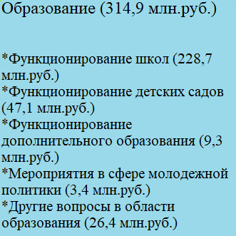
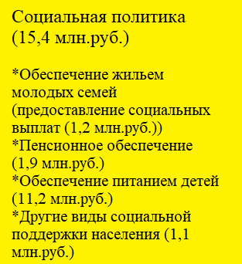
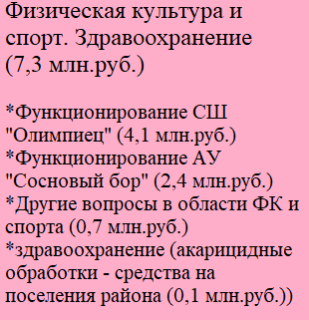
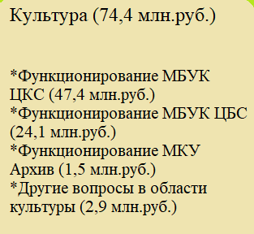
Финансирование расходов социальной сферы

Slide 21
ЖКХ, национальная экономика и прочие расходы 96,3 млн.руб. или 14,4% всех расходов бюджета
ЖКХ 25,8 млн.руб.
*Расходы на коммунальное хозяйство 7,6 млн.руб.
*Благоустройство 7,8 млн.руб.
*Другие вопросы в области ЖКХ 10,4 млн.руб.
Национальная экономика 70,5 млн.руб.
*Сельское хозяйство 3,7 млн.руб.
*Транспорт 15,0 млн.руб.
*Дорожное хозяйство (дорожные фонды) 15,4 млн.руб.
*Другие вопросы в области национальной экономики 36,3 млн.руб.

Slide 22
Общегосударственные вопросы 67,9 млн.руб.
Национальная оборона 1,1 млн.руб.
(Субвенции поселениям на осуществление первичного воинского учета)
Охрана окружающей среды 2,5 млн.руб.
*Отлов безнадзорных животных 0,6 млн.руб.
*Мероприятия в области обращения с отходами 1,9 млн.руб.
Межбюджетные трансферты 85,9 млн.руб.
*Дотации сельсоветам 60,6 млн.руб.
*Прочие МБТ 25,3 млн.руб.
(сбалансированность поселениям, повышение заработной платы отдельным категориям граждан, содействие развития налогового потенциала)
Национальная безопасность и правоохранительная деятельность 4,2 млн.руб.
*Проведение ледорезных работ 0,2 млн.руб.
*Функционирование ЕДДС 2,8 млн.руб.
*Разработка ПСД муниципальной системы оповещения 0,3 млн.руб.
*Прочие расходы 0,9 млн.руб.

Slide 23
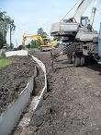
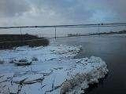
Итоги реализации муниципальных программ Боготольского района
тыс.руб.
Наименование муниципальной программы |  | Уточненный план на 2021 год | Исполнено в 2021 году | Процент исполнения
Развитие образования Боготольского района |  | 337659,4 | 331506,1 | 98,2
Реформирование и модернизация жилищно- коммунального хозяйства и повышение энергетической эффективности в Боготольском районе |  | 15551,8 | 13935,2 | 89,6
Защита населения и территории Боготольского района от чрезвычайных ситуаций природного и техногенного характера |  | 5648,9 | 5322,0 | 94,2
Развитие культуры Боготольского района |  | 101843,8 | 101362,8 | 99,5
Молодежь Боготольского района |  | 2565,7 | 2500,3 | 97,5
Развитие физической культуры и спорта |  | 6644,9 | 6549,3 | 98,6

Slide 24
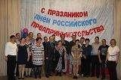
Наименование муниципальной программы |  | Уточненный план на 2021 год | Исполнено в 2021 году | Процент исполнения
Развитие малого и среднего Предпринимательства и инвестиционной деятельности в Боготольском районе |  | 10897,1 | 10897,1 | 100,0
Обеспечение транспортной доступности в Боготольском районе |  | 15090,3 | 15036,5 | 99,6
Развитие информационного общества в Боготольском районе |  | 167,0 | 130,1 | 77,9
Развитие земельно- имущественных отношений на территории муниципального образования Боготольский район |  | 3317,9 | 3272,4 | 98,6
Развитие сельского хозяйства Боготольского района |  | 4306,5 | 4300,2 | 99,9
Содействие развитию местного самоуправления |  | 22274,4 | 21300,7 | 95,6
Обеспечение доступным и комфортным жильем граждан Боготольского района |  | 5734,0 | 5734,0 | 100,0

Slide 25
Наименование муниципальной программы |  | Уточненный план на 2021 год | Исполнено в 2021 году | Процент исполнения
Управление муниципальными финансами Боготольского района |  | 119353,6 | 119130,1 | 99,8
Поддержка социально ориентированных некоммерческих организаций Боготольского района |  | 0,0 | 0,0
Обращение с отходами на территории Боготольского района |  | 1950,3 | 1950,3 | 100,0
Профилактика терроризма и экстремизма на территории |  | 10,0 | 10,0 | 99,5
Всего |  | 653015,4 | 642937,0 | 98,5

Slide 26
Наиболее социально-значимые мероприятия
2021 года
6,0 млн.руб. Капитальный ремонт автомобильных
дорог общего пользования местного
значения
5,9 млн.руб. Осуществление дорожной деятельности в
отношении автодорог общего пользования
местного значения
0,6 млн.руб. Обеспечение безопасности
дорожного движения
3,9 млн.руб. Реализация регионального проекта
«Цифровая среда (создание(обеспечение)
материально-технической базы для
реализации основных и дополнительных
общеобразовательных программ.)
5,0 млн.руб. Региональный проект «Культурная среда»
(создание модельной библиотеки с.Большая
Косуль )
7,7 млн.руб. Капитальный ремонт крыши здания
Юрьевской СОШ и крыши здания
спортивной школы «Олимпиец»

Slide 27
0,6 млн.руб. Укрепление материально-технической базы домов
культуры
3,2 млн.руб. Реконструкция объектов коммунальной
инфраструктуры, находящейся в муниципальной
собственности
8,2 млн.руб. Реализация проектов местных инициатив
1,1 млн.руб. Приобритение жилого помещения (для дальнейшего
предоставления по договорам соцнайма)
4,4 млн.руб. Ремонт наружных сетей водоснабжения, колодцев,
приобретение котлов, насосов, приборов учета
3,5 млн.руб. Устройство ограждения школ

Slide 28
Общественное участие в бюджетном процессе
Публичные слушания
В Боготольском районе ежегодно проводятся публичные слушания по проекту районного бюджета, а также проекту годового отчета об исполнении районного бюджета.
Информация о проведении публичных слушаний публикуется на официальном сайте Боготольского района Красноярского края.
По итогам публичных слушаний принимается резолюция, содержащая рекомендации по обсуждаемым вопросам в адрес органов местного самоуправления Боготольского района, организаций и должностных лиц.
Опросы для граждан по бюджетной тематике
Ежегодно на сайте Боготольского района проводятся опросы граждан по наиболее актуальным вопросам бюджетной тематики. Результаты опросов учитываются в дальнейшем при формировании бюджетной политики.
Обратная связь с жителями района
Рубрика «Открытый бюджет» на сайте Боготольского района содержит форму обратной связи с жителями района – возможность отправить свой отзыв и предложения.

Slide 29
Шаг 1
Зайти на сайт Боготольского района
Шаг 2
Перейти в интересующую рубрику
«Опросы»
«Открытый бюджет»
Выбрать вариант ответа
«Обратная связь, контакты»
Проголосовать
Задать вопрос, отправить отзыв, предложение
Свои замечания и предложения вы также можете
направлять на электронную почту Финансового управления администрации Боготольского района raifo@dcv.ru или обращаться по телефонам:
Руководитель 2-53-97
Отдел бюджетного планирования 2-39-13
Отдел финансового контроля и отчетности 2-54-03
Адрес местонахождения: г.Боготол, ул.Комсомольская, 2, каб. 24, 25, 30
График работы: пн-пт с 8 до 17 часов (обеденный перерыв 12-13)

Slide 30
График приема граждан руководителем Финансового управления администрации Боготольского района
Дни приема | Часы приема | № кабинета | № телефона
Среда, четверг | 08.00-12.00 13.00-17.00 | № 30 | 2-53-97
Подготовлено финансовым управлением администрации Боготольского района

